Slide 1
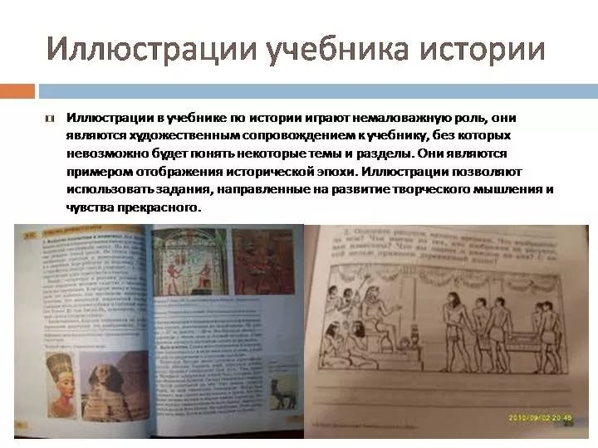

Slide 2
Ряд иллюстраций учебника дают представление о вещественных исторических источниках, или исторических памятниках.
Это изображения предметов, которыми пользовались люди в прошлом,
фотографии памятников архитектуры, сохранившихся до нашего времени;
снимки экспонатов музеев;
фотографии рисунков на стенах пещеры, сделанные людьми в древности.
Это то на чём учёные строят свои выводы, изучая историческое прошлое.
А для учителя это учебные материалы, дающие представление об этой группе исторических источников.

Slide 3
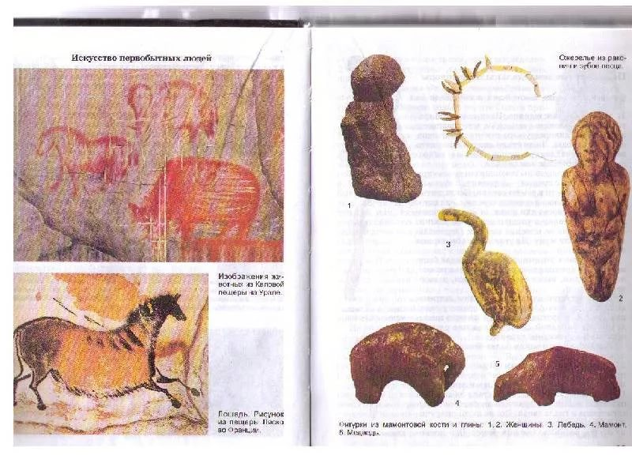

Slide 4
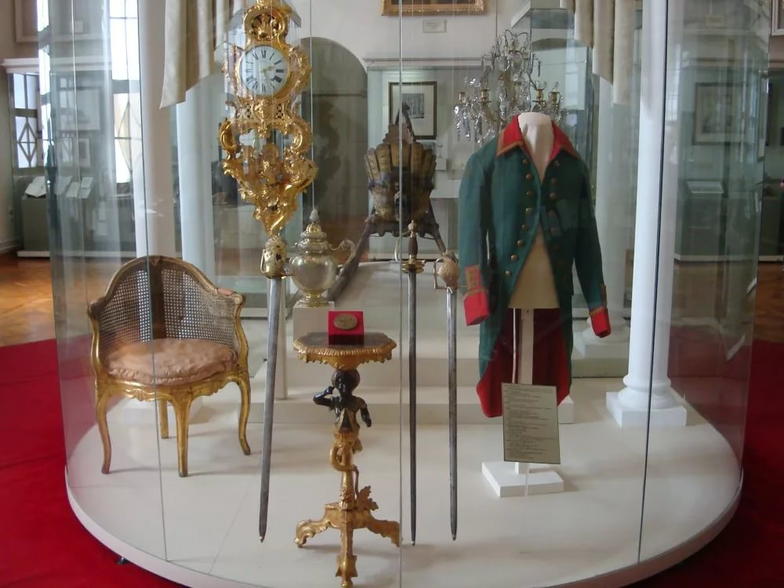
Фотографии экспонатов музеев

Slide 5
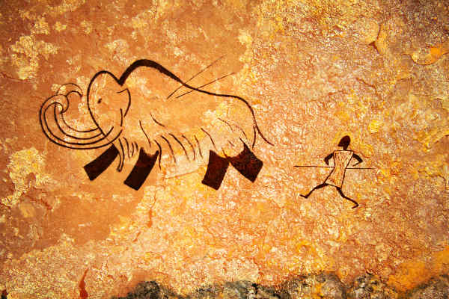
«наскальное изображение – фотография»,

Slide 6
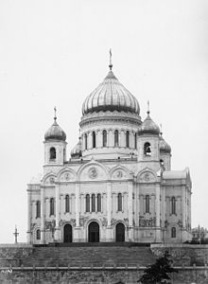
«храм Христа Спасителя – фотография 1881 г.»

Slide 7
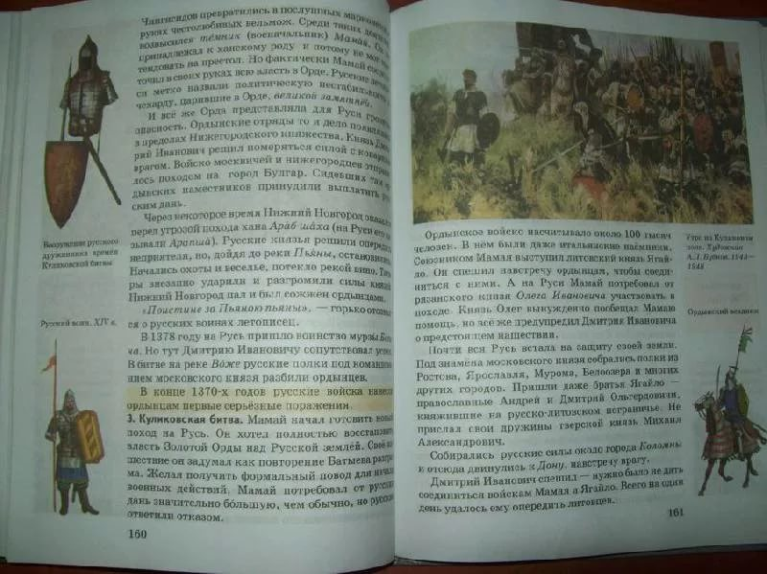
Другой вид иллюстраций – репродукции с картин, реконструкции исторических объектов. Это то, что создаётся творческим воображение художника. Так он представляет события, имевшие место в прошлом.

Slide 8
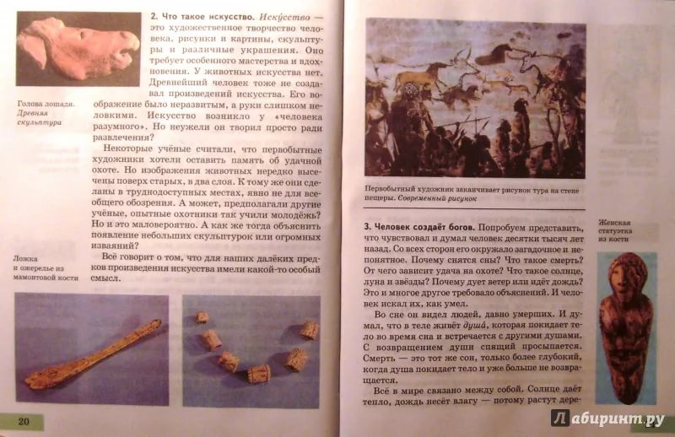
Нередко, репродукцию с картины школьники воспринимают как фотографию конкретных событий. Учителю следует предупреждать такие ошибки. Необходимо разграничивать иллюстрации, помещённые в учебнике: отделять изображения дающее нам представление о вещественных исторических источников от того, что создано воображением художника.

Slide 9
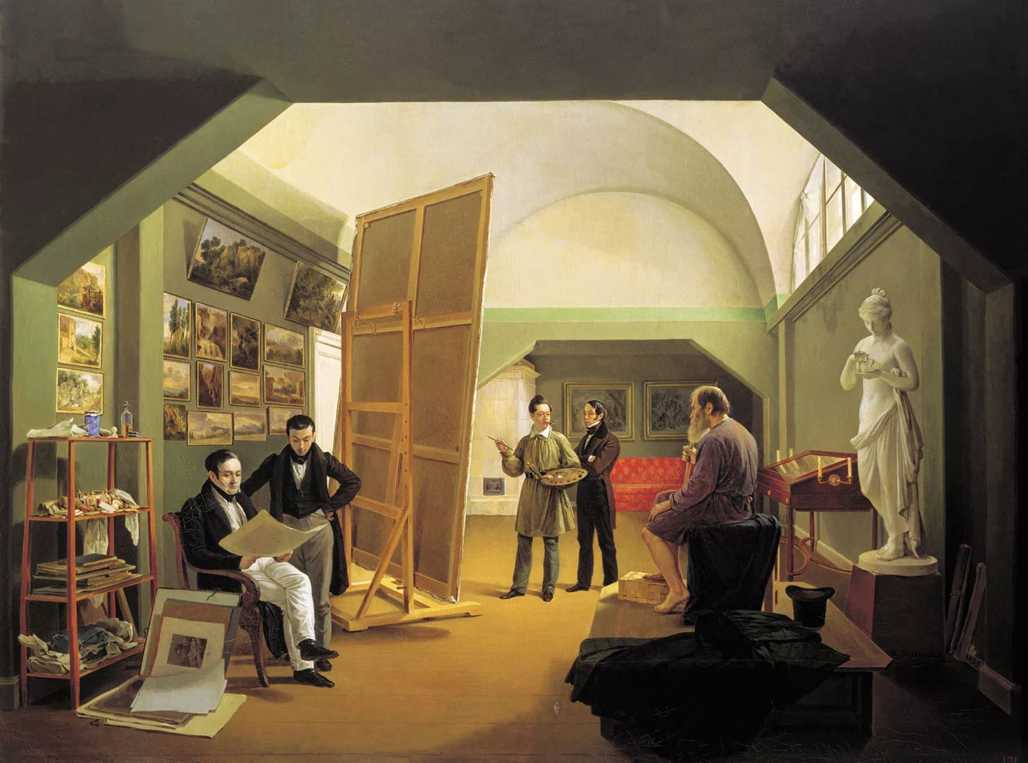

Slide 10
Репродукции с картин в учебнике
Это не документальный материал, это то, что создано художником.
Плод его воображения. Не всегда отражающий историческую действительность
Поэтому использование репродукций картин художников при изучении истории требует корректных комментариев.
«Так видит события художник….» или «эта репродукция с картины художника…».

Slide 11

Беседа с учащимися «История на картинах художников»
Суриков Василий Иванович 1848-1916 |  | Суворов Александр Васильевич 1730 - 1800
Картина написана в 1899г. |  | Переход совершился в 1799г.

Slide 12
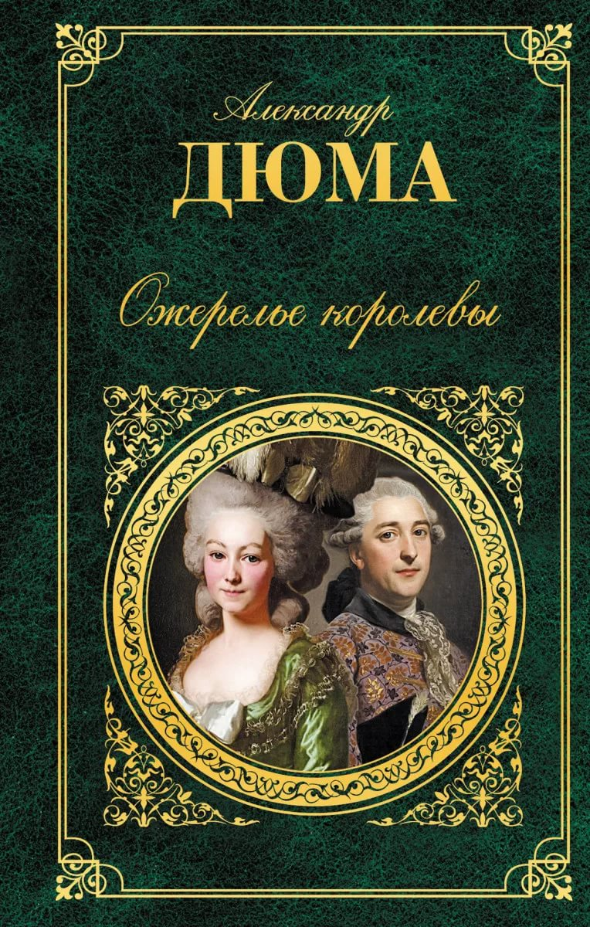
Писатели также как и художники создают произведения на исторические темы: исторические романы, повести, рассказы.

Slide 13
Однако, как живописные произведения они содержат в себе историческую правду и художественный вымысел.
Писатели не могут создавать правдивые сочинения без помощи историков, им необходимы материалы хранящиеся в музеях, архивах
Писатель просмотрит множество гравюр, картин, фотографий созданных современниками событий. Не оставит без внимания и киноплёнки, на которых запечатлена эпоха.
И тогда написанное им произведение будет правдиво передавать события прошлого

Slide 14
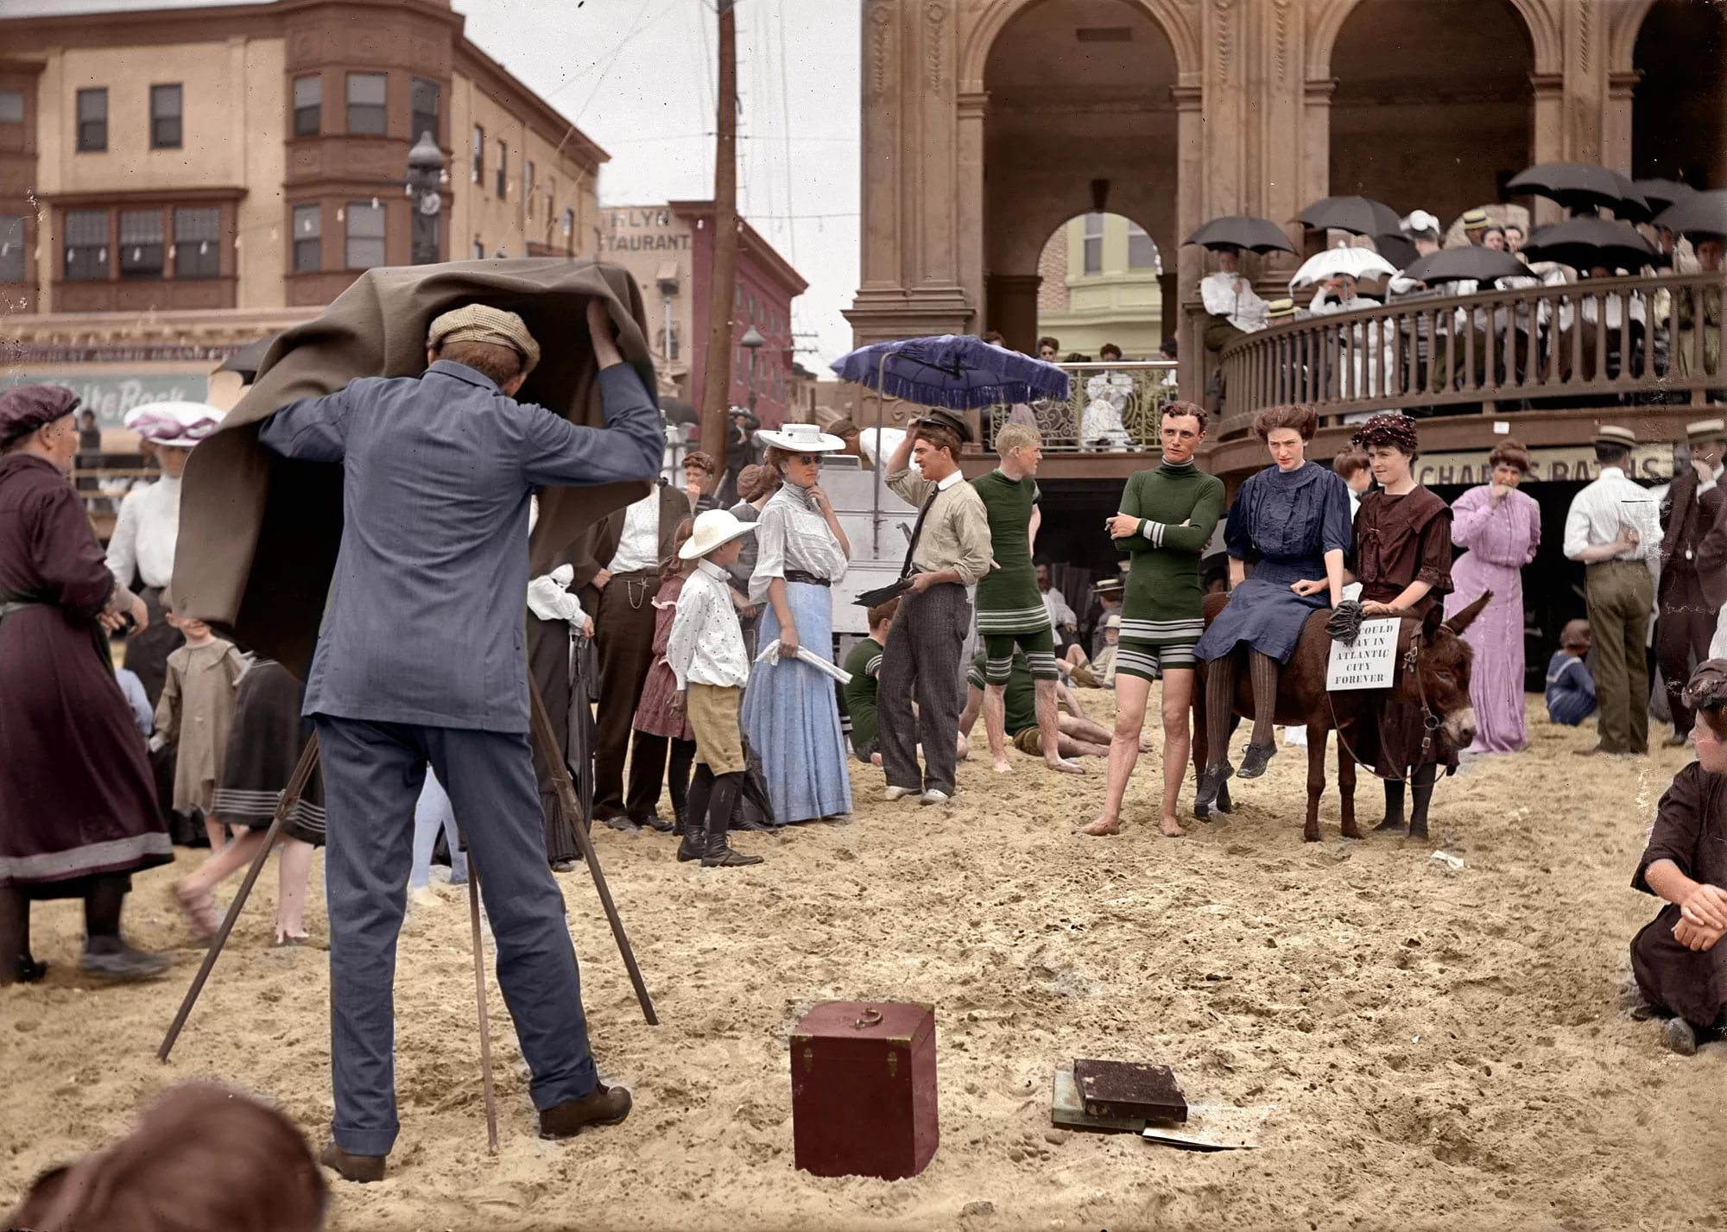
Фотография и историческая наука

Slide 15
Работа с иллюстративным материалом
ТИПЫ иллюстраций
Памятники культуры (архитектура, скульптура, живопись…)
Исторические картины
карикатуры, плакаты, монеты,
марки
Портреты исторических деятелей, деятелей культуры

Slide 16
Работа с иллюстративным материалом
Типы заданий
Периодизация
Связь изображения с историческим событием
Название произведения
Автор произведения культуры
Определение стиля

Slide 17
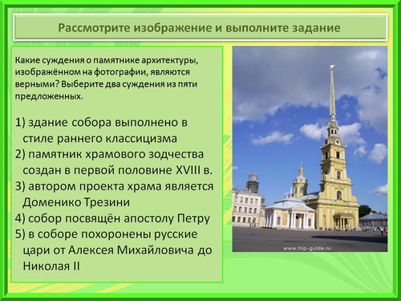

Slide 18
